Slide 1

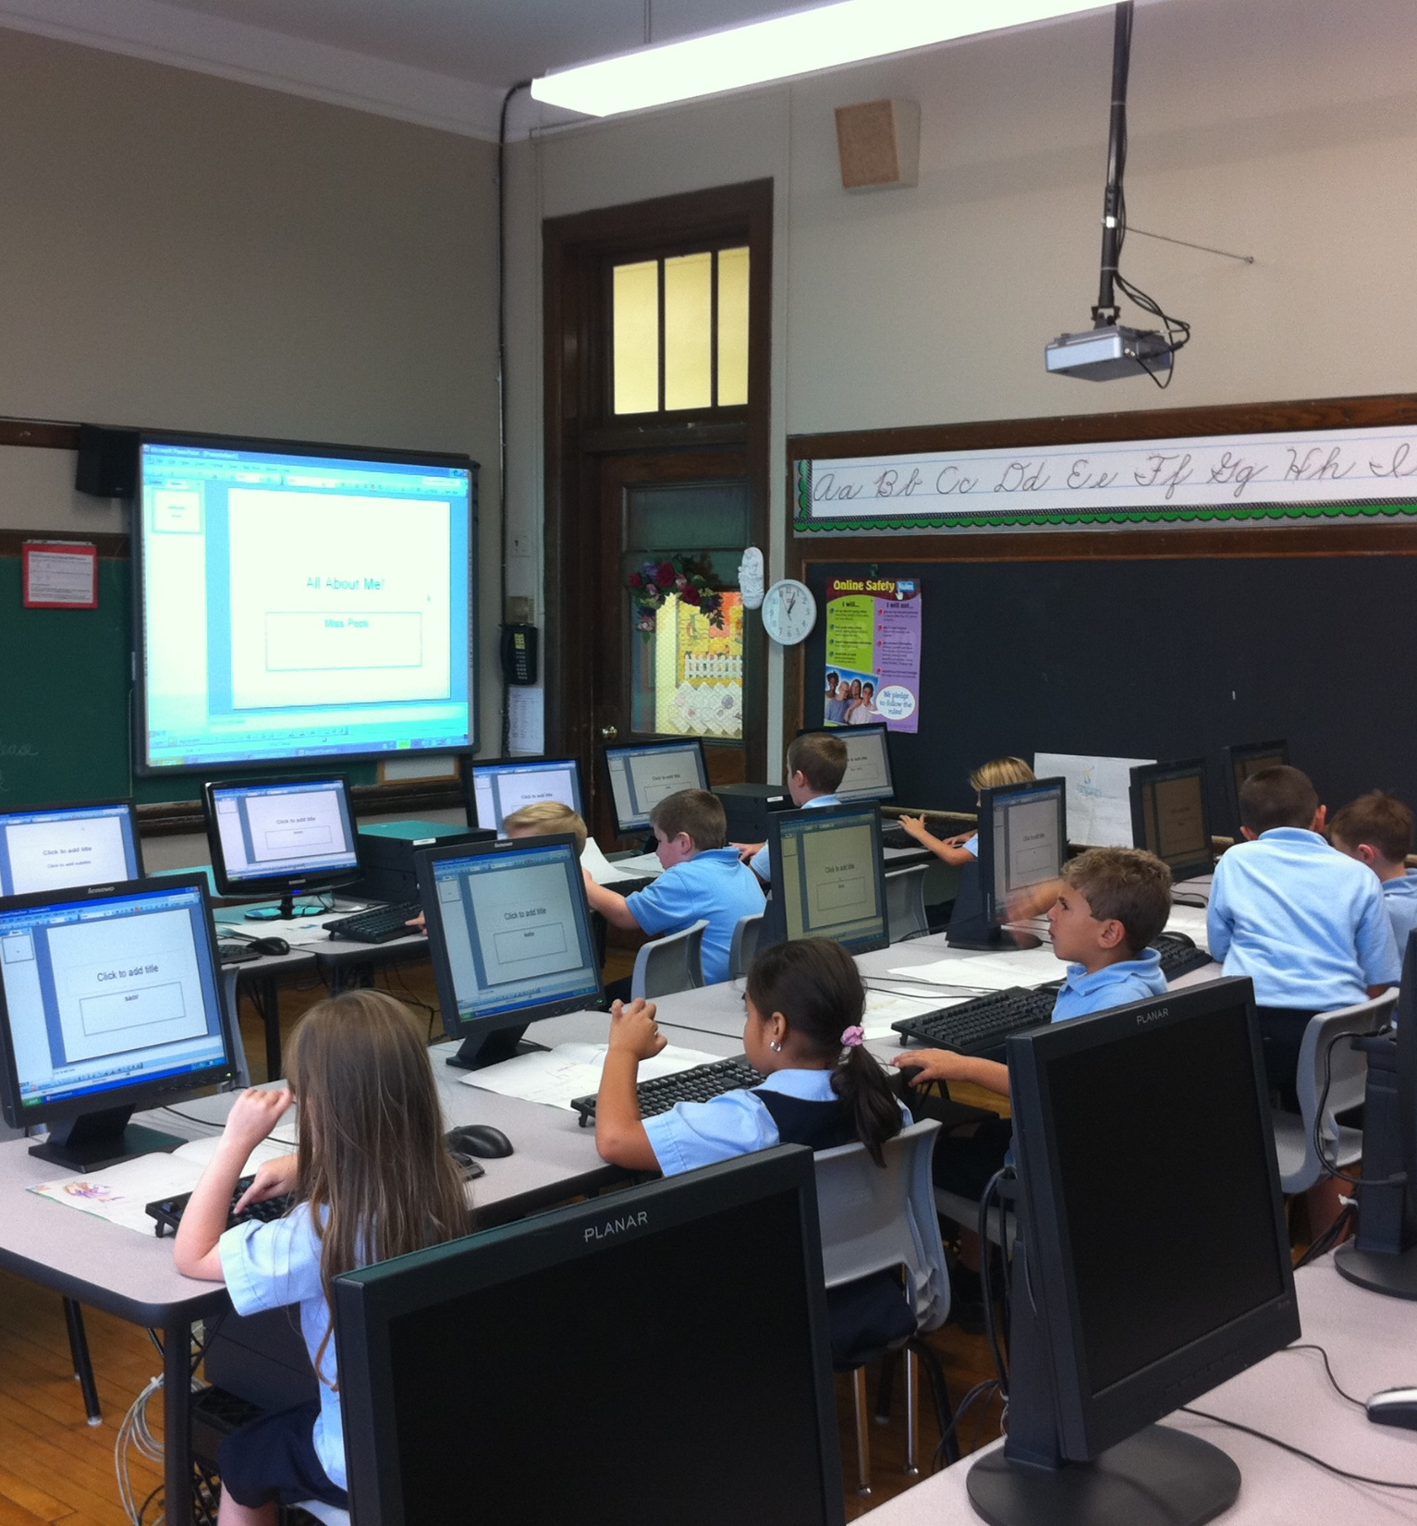
Synology 儲存解決方案
方案說明

Slide 2

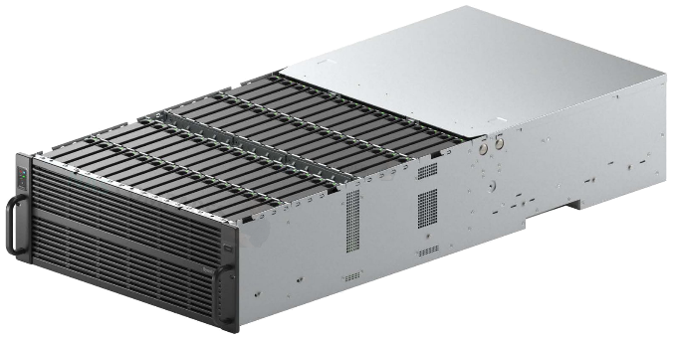
Synology HD6500儲存空間規劃
HD6500
RAID6
209TB
RAID6
209TB
RAID6
209TB
1000TB
RAID6
209TB
主機
RAID6
209TB
注意: 每1000TB 為1個Volume, Volume 上可建立數個ISCSI LUN
Notes:
Snapshot Replication 讓你透過快照技術，對資料進行快照備份，並可從主要備份地點複寫到異地儲存空間，即便災難發生，仍可從遠端伺服器取回重要資料。

Slide 3
謝謝觀看
．．．

